Slide 1

МОЯ МАЛАЯ РОДИНА ОРЕНБУРГСКАЯ ОБЛАСТЬ

Slide 2
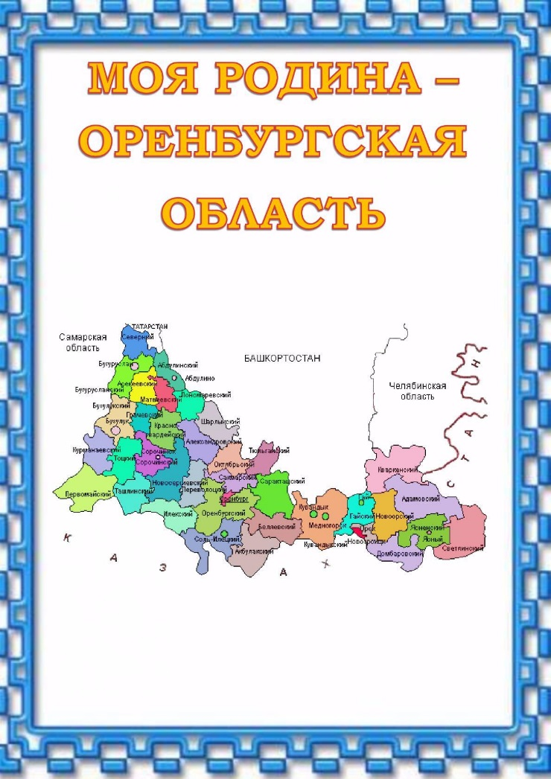

Slide 3


Slide 4


Slide 5



Slide 6
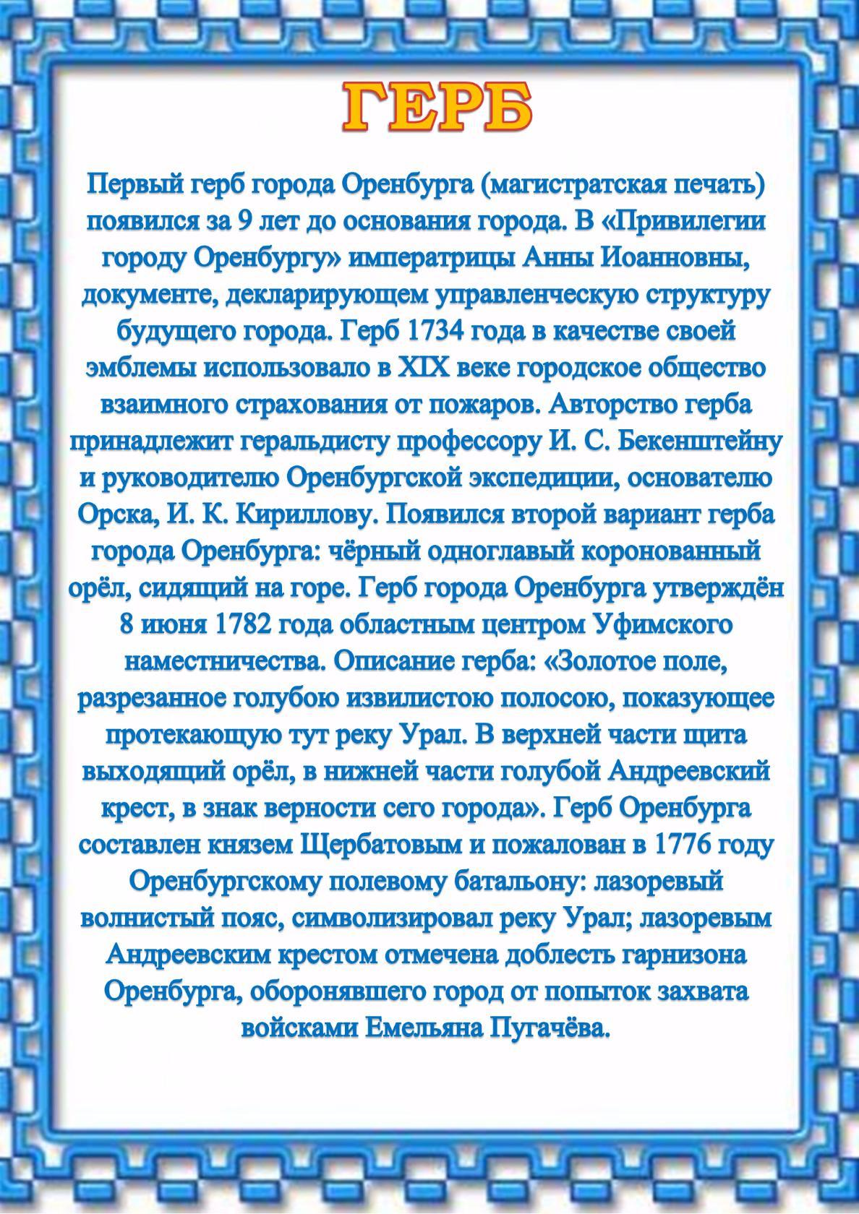
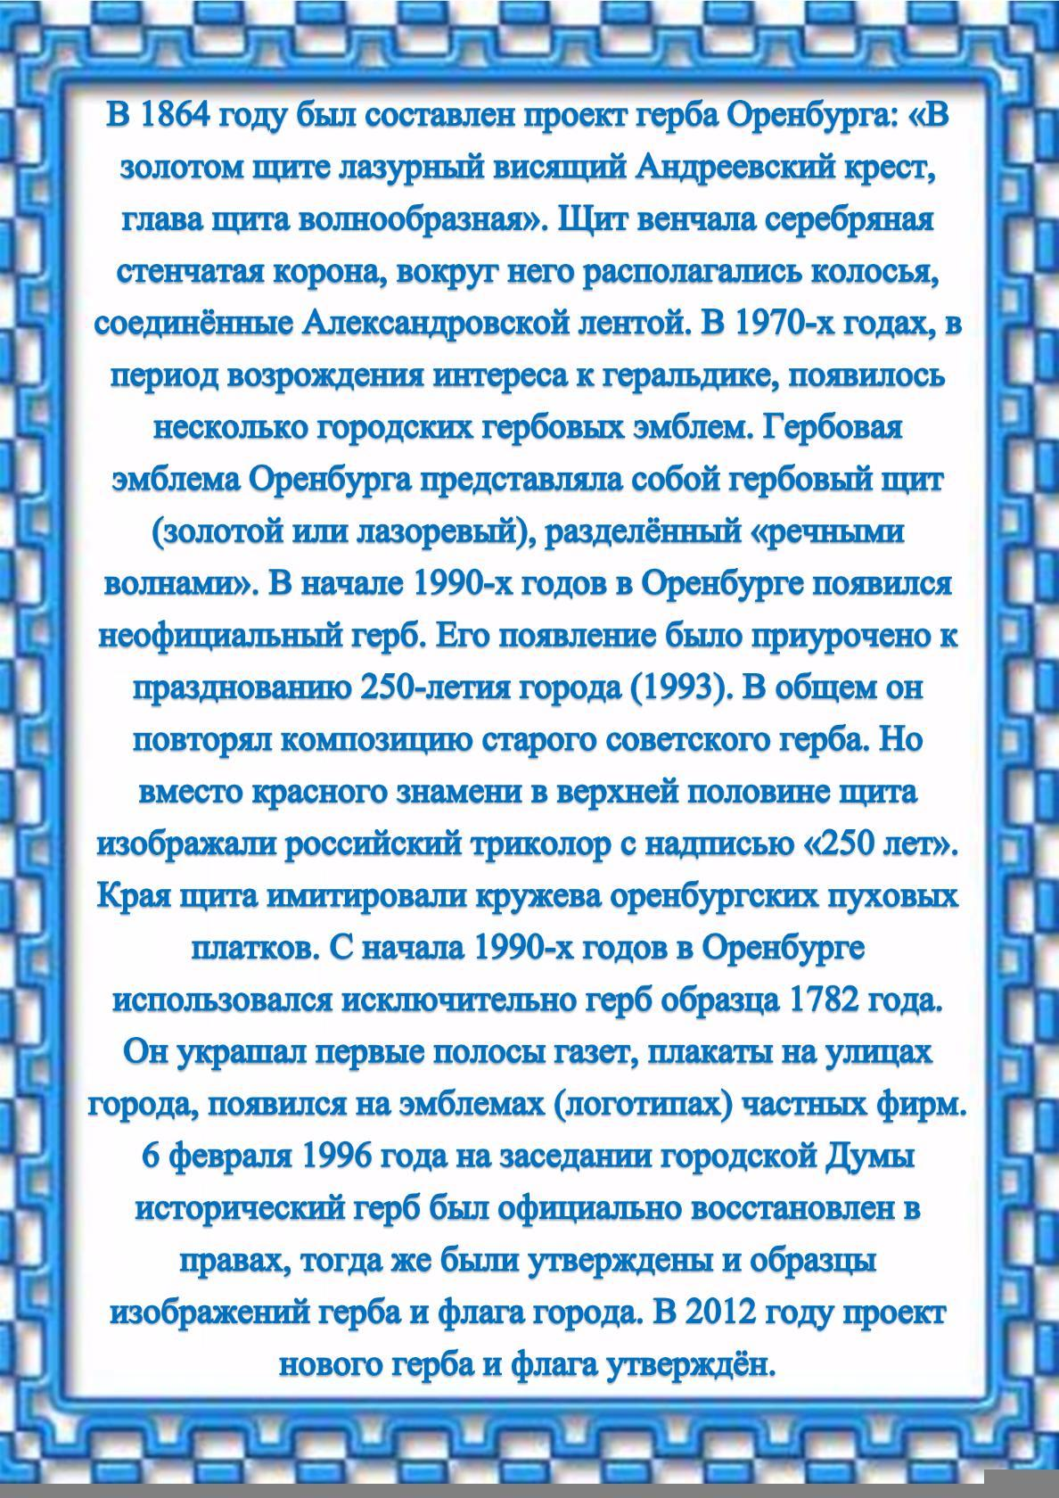

Slide 7
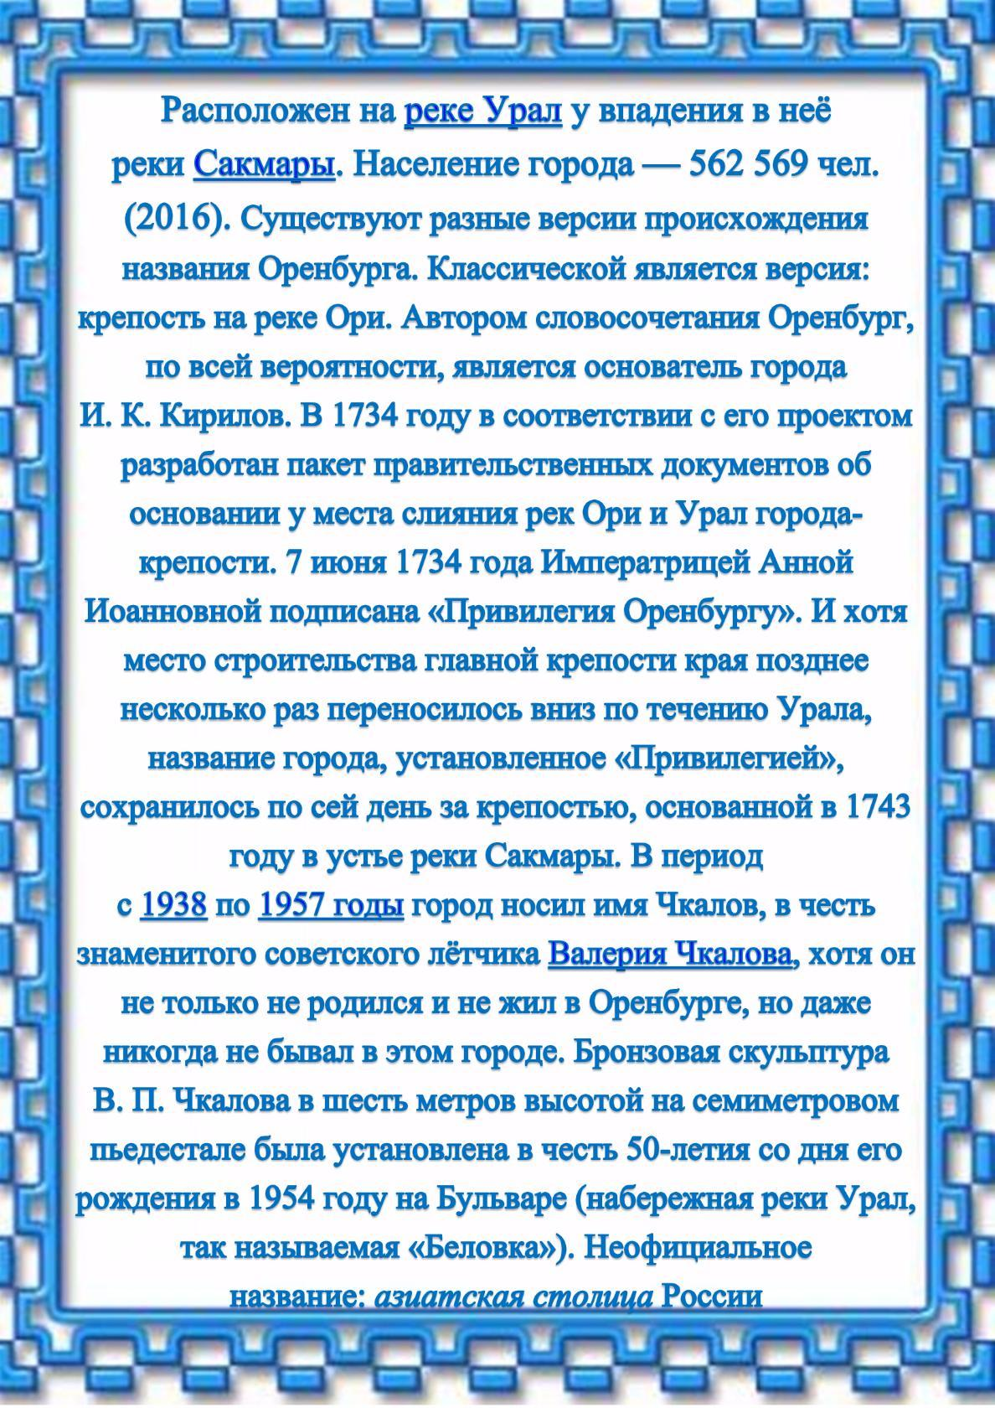

Slide 8
